Slide 1
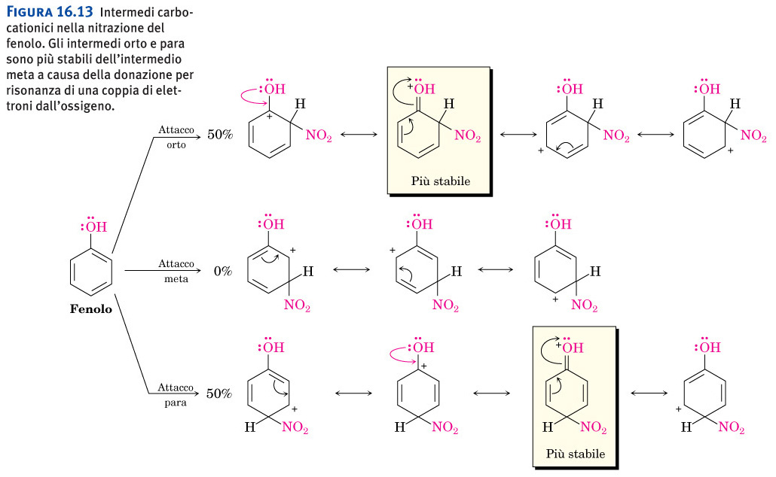
Figura 16.13 Intermedi carbocationici nella nitrazione del fenolo. Gli intermedi orto e para sono più stabili dell’intermedio meta a causa della donazione per risonanza di una coppia di elettroni dall’ossigeno.
Teoria dell’orientamento
Il gruppo –OH è attivante:
le posizioni o- e p- sono le più attivate.

Slide 2
I carbocationi in orto e in para sono terziari

Slide 3
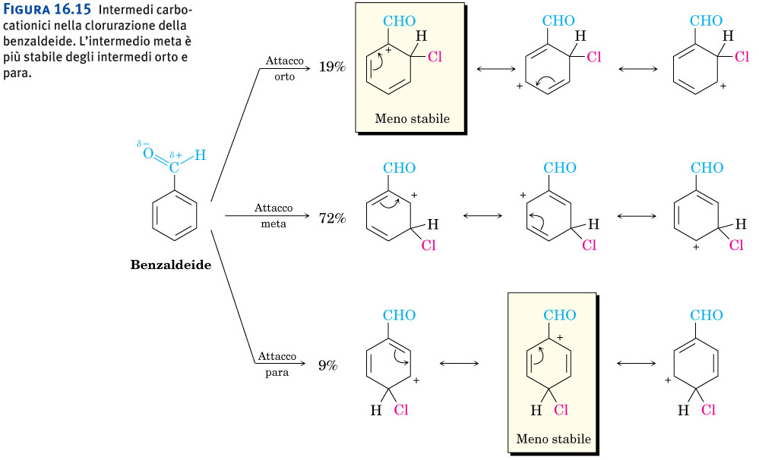
Figura 16.15 Intermedi carbocationici nella clorurazione della benzaldeide. L’intermedio meta è più stabile degli intermedi orto e para.
I gruppi carbonilici e acili sono disattivanti:
la posizione m- è la meno disattivata

Slide 4
Gli intermedi carbocationici in orto e para sono più stabili grazie alla donazione di una coppia di elettroni da parte dell’alogeno: disattivanti e orto e para orientanti.

